Slide 1



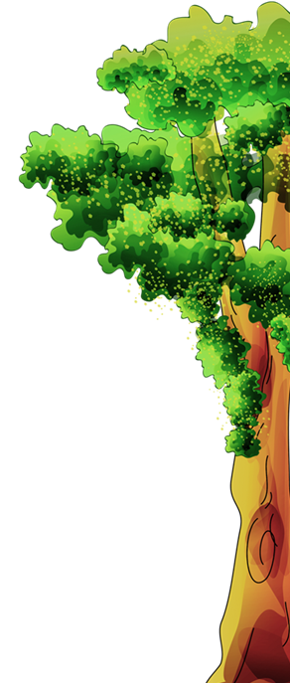
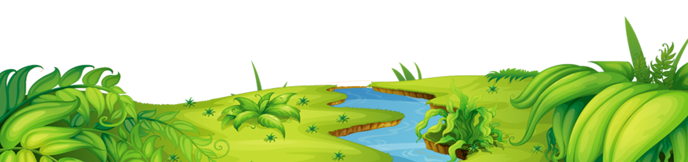
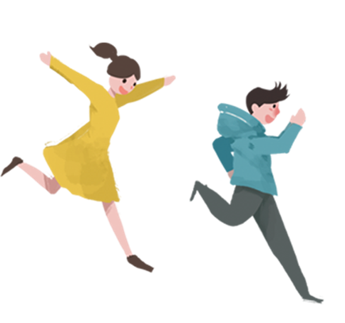
Bài 18: Cần làm gì để bảo vệ môi trường sống của thực vật và động vật?

Slide 2














Tiết 3

Slide 3
Khởi động

Slide 4
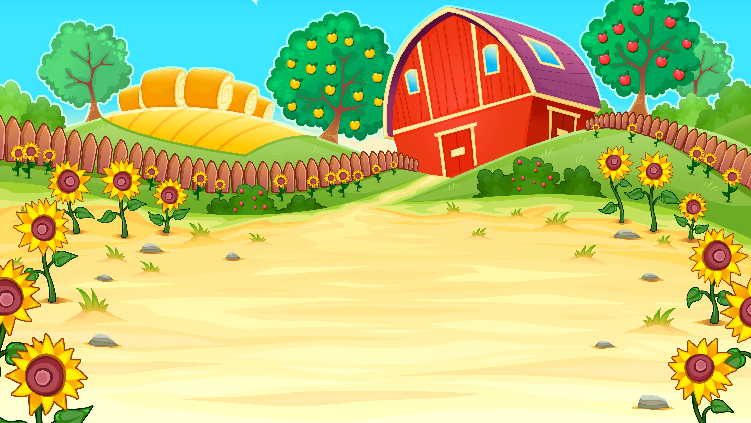
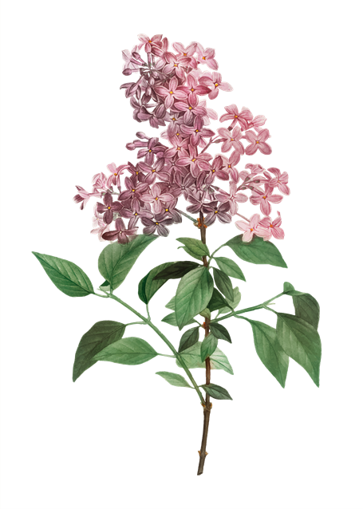
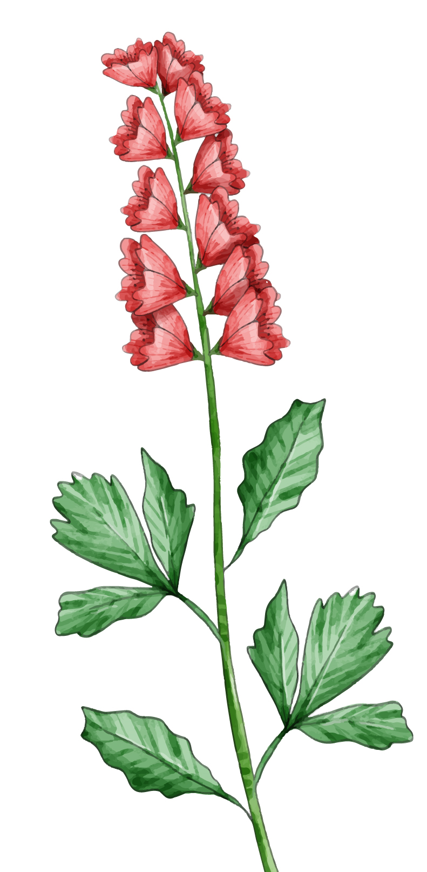





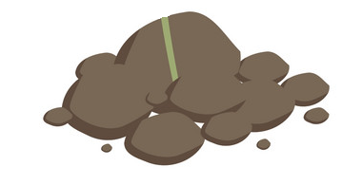

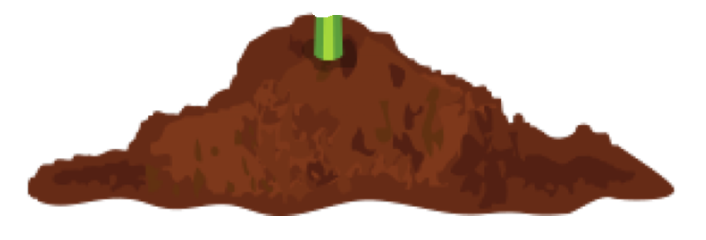



Slide 5


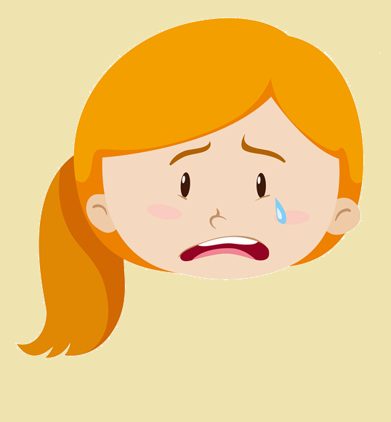






3
2
4
5
1
Học tiếp bài

Slide 6
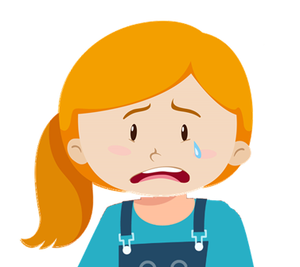



Đâu là việc làm để bảo vệ môi trường?
Hái hoa
Vứt rác đúng nơi quy định
Vứt rác ra sân trường
Chặt cây

Slide 7

Đâu là việc làm để phá hoại môi trường?
Trồng cây
Tưới cây
Bẻ hoa, ngắt lá
Bắt sâu

Slide 8
Đâu là hành vi gây hại cho môi trường?
Tưới nước cho cây
Phun thuốc sâu bừa bãi
Nhặt rác
Vứt rác vào thùng rác

Slide 9
Việc làm nào sau đây có lợi đối với môi trường?
Xử lý rác thải
Vứt rác ra sân trường
Vứt rác ra ao, hồ
Vứt rác xuống cống

Slide 10
Việc làm nào sau đây có hại đối với môi trường?
Bảo tồn thiên nhiên
Nhặt rác
Chăm sóc cây cối
Sử dụng phân hóa học

Slide 11



Hoạt động
vận dụng

Slide 12
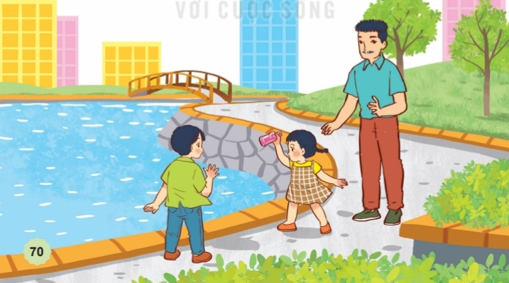
Em sẽ nói và làm gì trong tình huống sau?
Nếu là Minh em sẽ làm gì ?
Em nhìn thấy ai trong hình?
Từng người đang làm gì?
Bạn ơi, nên bỏ rác vào đúng nơi quy định, đừng vứt xuống sông, hồ

Slide 13

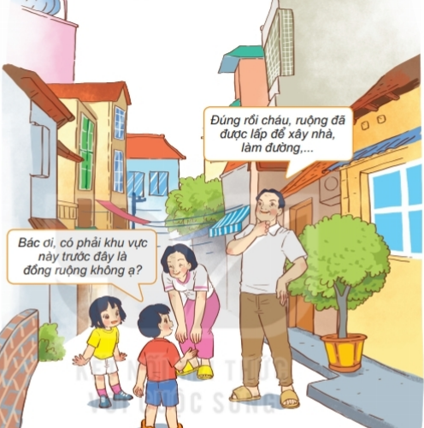

Slide 14



Viết hoặc vẽ tranh về bảo vệ môi trường sống của thực vật, động vật

Slide 15


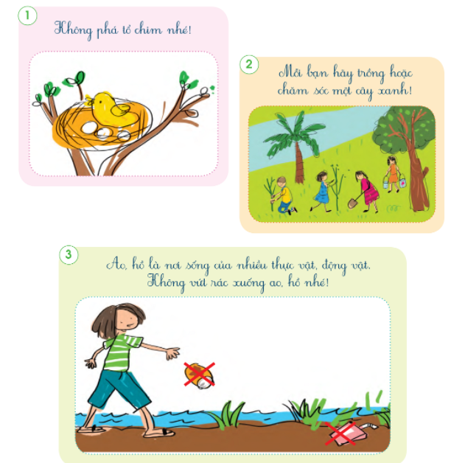


Slide 16
Chia sẻ với bạn về tác phẩm của mình

Slide 17













Qua bài học trên, em học hỏi được điều gì?
Notes:
Bài giảng thiết kế bởi: Hương Thảo - tranthao121004@gmail.com

Slide 18



